Slide 1


Hands-on 08: transmissor e o receptor FM em 2.4GHz
Vicente Sousa
GppCom/DCO/UFRN
Universidade Federal do Rio Grande do Norte (UFRN)

Slide 2

Objetivos do hands-on
Construir transmissor e receptor FM em 2,4 GHz
Exercitar sub- e sobre-amostragem em aplicações de rádio definido por software
Demonstrar alguns pontos críticos no projeto de transceptores que utilizam amostragem em banda passante.

Slide 3
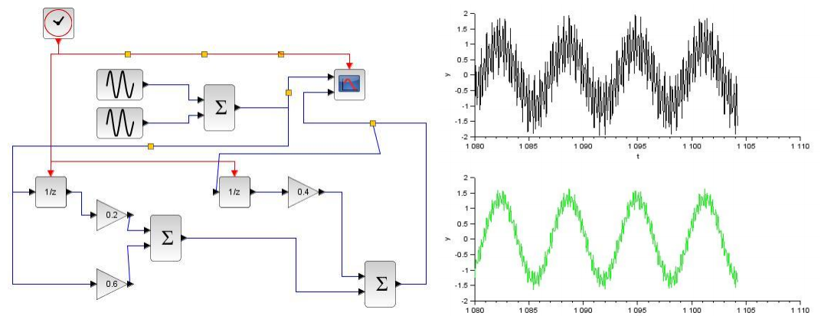
Objetivos desta apresentação
Aprender a evitar aliasing mesmo amostrando um sinal em banda-passante a uma taxa menor que a de Nyquist

Slide 4
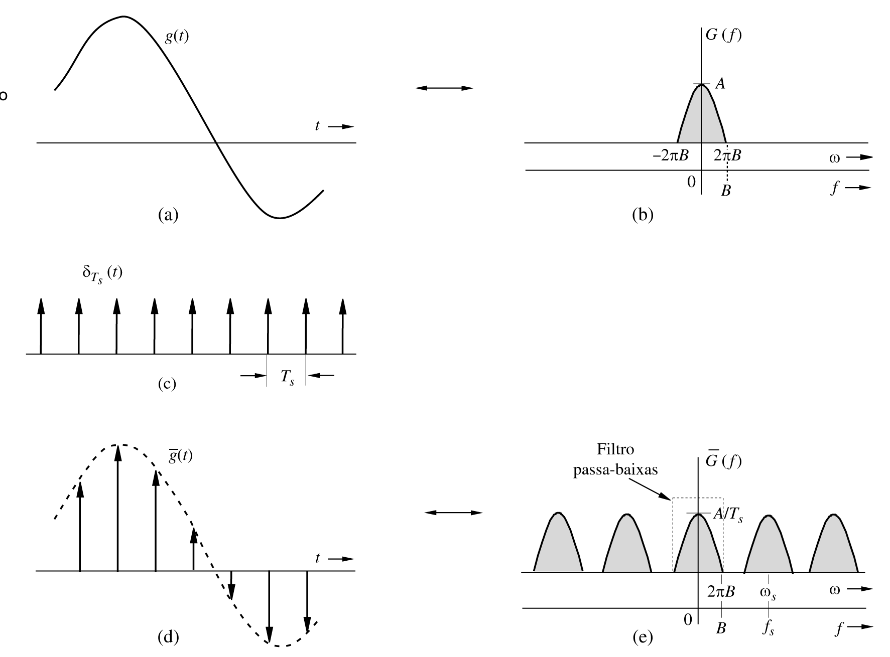
Introdução teórica Amostragem
Sinal analógico
Sinal discreto no tempo

Slide 5
Introdução teórica Amostragem
Para que tudo isso funcione, duas condições devem ser atendidas:
G(f) = 0, para | f | > B
f_{s} > 2B
Se não, ocorre o aliasing (mascaramento)
?

Slide 6

Introdução teórica Amostragem
O teorema da amostragem é útil para sinais em banda-base, mas no contexto de sinais modulados...suponha um sinal modulado em FM em 88MHz
A definição clássica se torna quase surreal em termos práticos
E se estivermos em GHz?

Slide 7

Introdução teórica Amostragem
Problema: amostrar sinais em alta frequência
Impossibilidade de amostrar na taxa de Nyquist;
Taxa de amostragem seria muito alta.
Solução:
Usar taxa de amostragem menor que Nyquist, mas evitando o aliasing;
Cálculo da taxa de amostragem não é trivial e se não escolhida com cuidado traz alguns efeitos colaterais.

Slide 8
Introdução teórica Amostragem em banda-passante
A taxa de amostragem necessária para sinais em banda-passante passa a depender mais da banda do sinal do que da sua frequência máxima
Suponha um sinal em alta frequência e limitado em banda

Slide 9
Introdução teórica Amostragem em banda-passante
Ele pode ser reconstruído se a taxa de amostragem satisfaz as seguintes condições:
com n sendo inteiro entre 1 e f_{H}/BW
Isolando f_{s}, temos:

Slide 10
Introdução teórica Amostragem em banda-passante
Assim, escolhemos um n e calculamos f_{s}

Slide 11
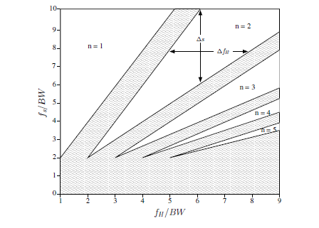
Introdução teórica Amostragem em banda-passante
Devemos ter cuidado com o valor de n
Área clara: valores de f_{s} que não causam aliasing
Área escura: Aliasing

Slide 12
Introdução teórica Amostragem em banda-passante
Exemplo do transmissor em 2,4 GHz
Frequência da portadora: 2,4 GHz
Largura de banda do sinal modulante: 15 kHz
Desvio de frequência: 75 kHz
BW = 2.(75+15) = 180 kHz (regra de Carson)

Slide 13
Introdução teórica Amostragem em banda-passante
Exemplo do transmissor em 2,4 GHz
Frequência da portadora: 2,4 GHz
Largura de banda do sinal modulante: 15 kHz
Desvio de frequência: 75 kHz
Assim, podemos verificar que é possível amostrar um sinal de 2,4GHz com a taxa de amostragem de 360 kHz.
Problema: variação muito pequena de 0,0017 Hz e pode de ficar fora da margem de precisão de um equipamento SDR

Slide 14
Introdução teórica Amostragem em banda-passante
Solução: escolher um n menor. Por exemplo, n = 2000
Dando assim uma margem de variação da taxa de amostragem de 1020 Hz.

Slide 15
Referências
[1] http://www.snowymtn.ca/GNURadio/GNURAdioDoc-7.pdf - acesso em:04/12/2012
[2]A. Latiri. Architecture et conception de récepteur reconﬁgurable à échantillonnage RF pour les applications multistandard. PhD thesis, Telecom ParisTech, July 2008.
[3] R.G. Vaughan, N.L. Scott, and D.R. White.The theory of bandpass sampling.SignalProcessing, IEEE Transactions39(9):1973–1984, Sept. 1991.
[4] Angrisani, L. D’Arco, M. Schiano Lo Moriello, R. & Vadursi, M. (2004). Optimal sampling strategies for bandpass measurement signals, Proc. of the IMEKO TC-4 Interational Symposium on Measurements for Research and Industry Applications. pp. 343-348, September 2004.
[5] J. Bae, J. Park. An efficient algorithm for bandpass sampling of multiple RF signals. SignalProcessing, IEEE Letters13(4):193- 196, April 2006.

